Slide 1

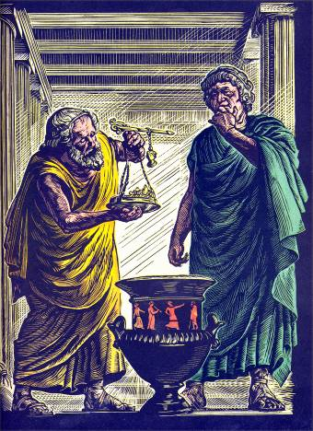

Давайте заглянем сквозь тысячи лет
В тот город у моря, где жил Архимед.
Вот по дороге мощённой в раздумье
шагает учёный.
К царю Сиракуз направляется он.
Навстречу спешит из дворца Гиерон:
-Нужен твой совет учёный:
Мастер сделал мне корону.
Погляди-ка Архимед, золотая или нет?
С виду золотом сверкает.
Но ты знаешь всё бывает…
Говорят что мастер прыткий
Отпилил кусок от слитка,
Остальную часть расплавил,
Серебра туда добавил.
А потом принёс хитрец
Мне подделку во дворец.
Золото иль позолота?
Разгадать твоя забота!
Надо точно это всё определить,
Но корону не царапать не пилить!

Slide 2
Физический диктант:
Свойство тел по-разному изменять скорость при взаимодействии называют ……
Физическая величина, характеризующая инертные свойства тел называется …
Обозначение массы …
Единица измерения массы …
Способы определения массы тела: …
Прибор, с помощью которого измеряют массу тела …
Назовите агрегатные состояния вещества…
В каком агрегатном состоянии тело сохраняет форму и объем

Slide 3
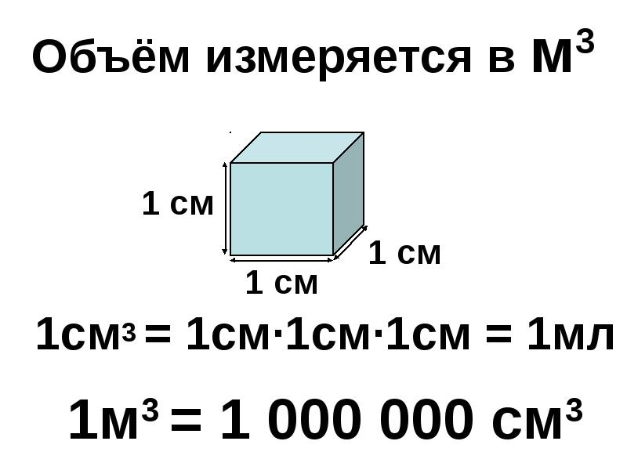
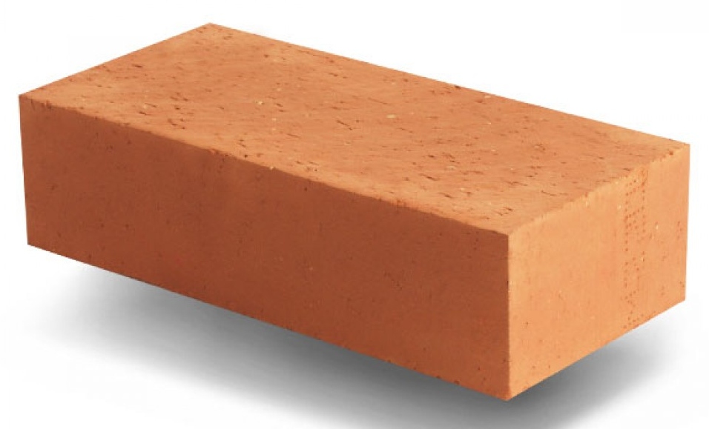
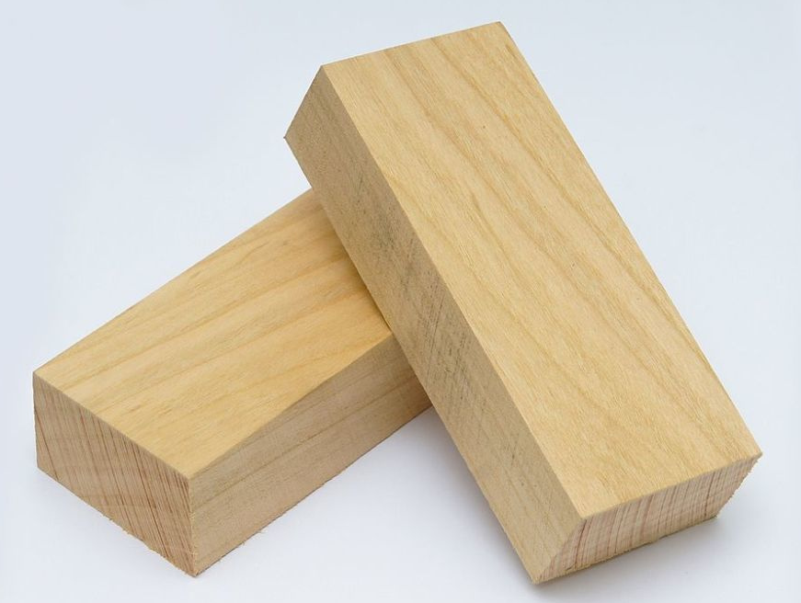
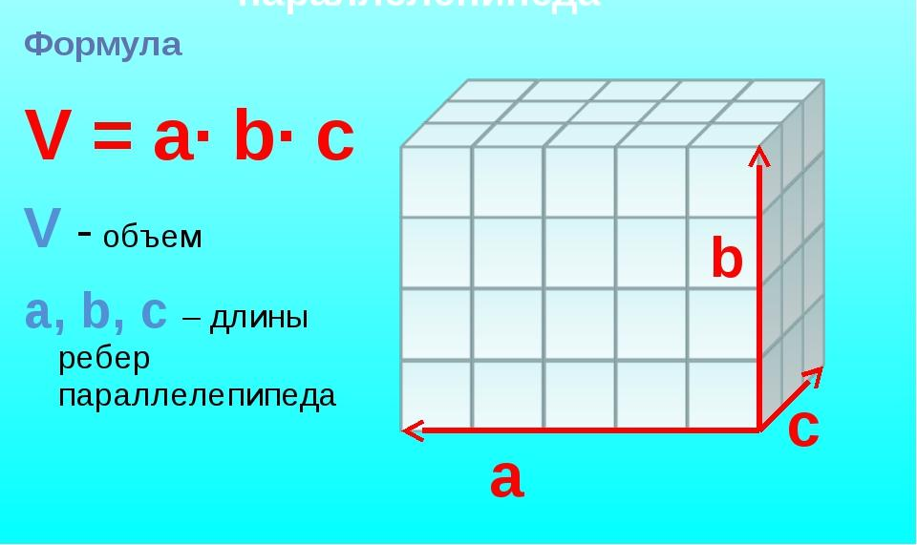
Объем

Slide 4
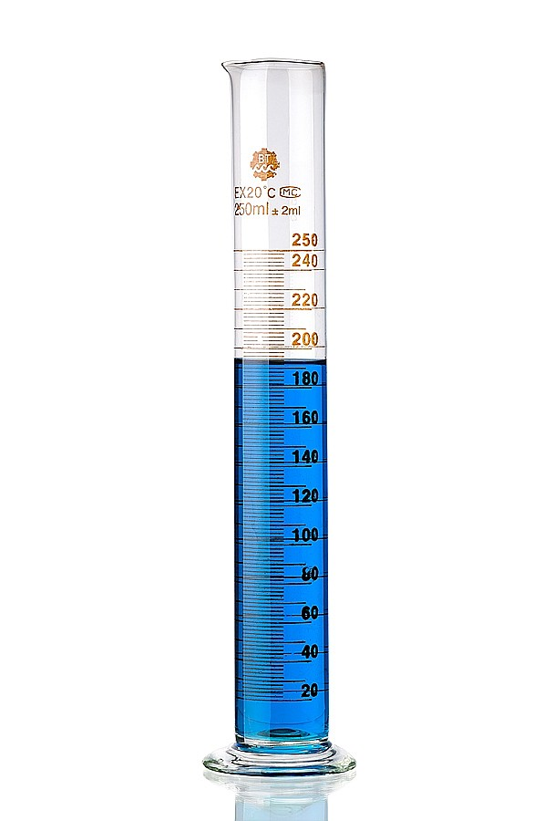
Объем

Slide 5
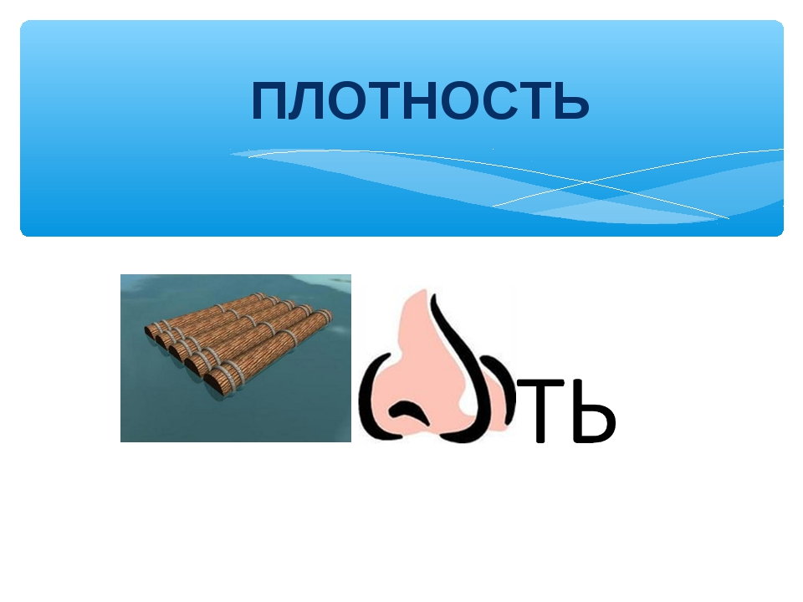
Решите ребус и вы узнаете тему урока

Slide 6
Тема урока:
Плотность вещества

Slide 7
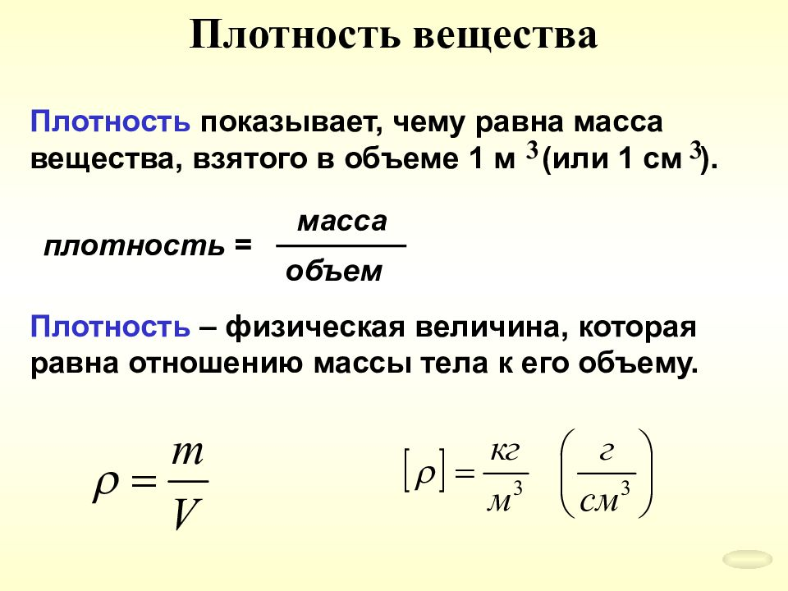

Slide 8
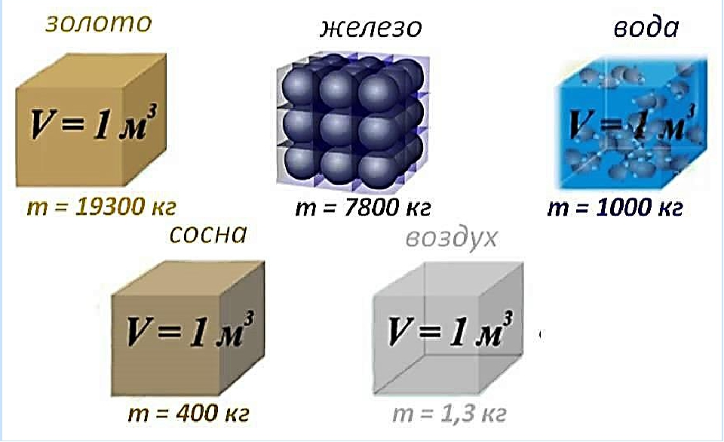

Slide 9
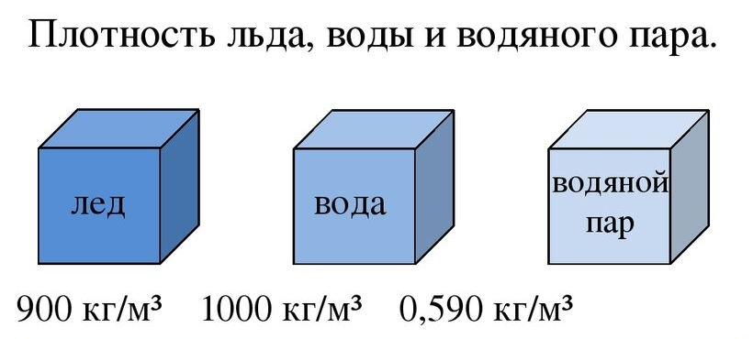
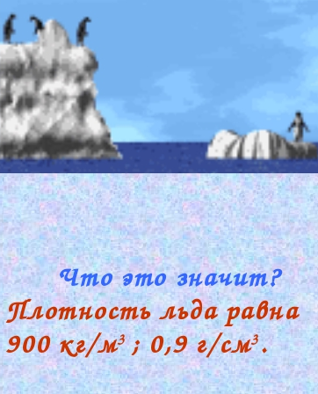

Slide 10
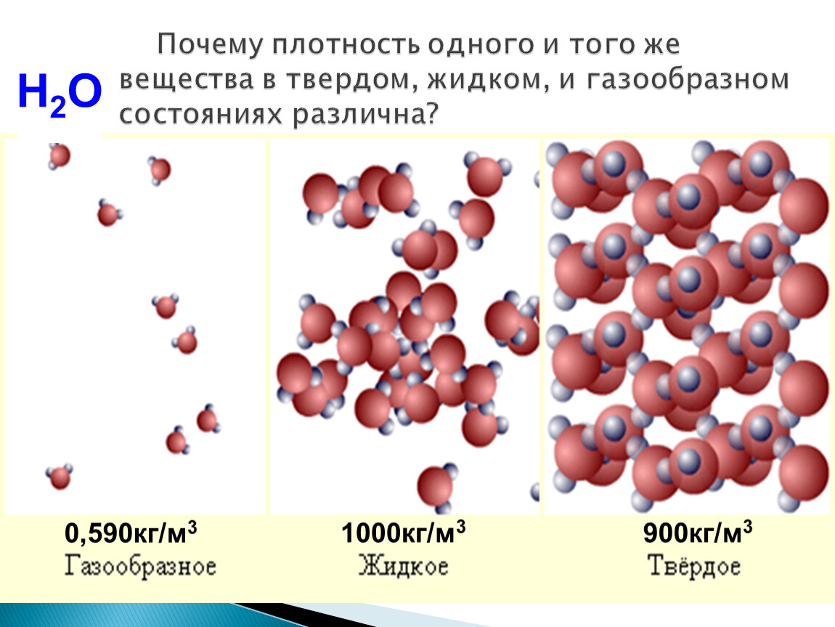

Slide 11
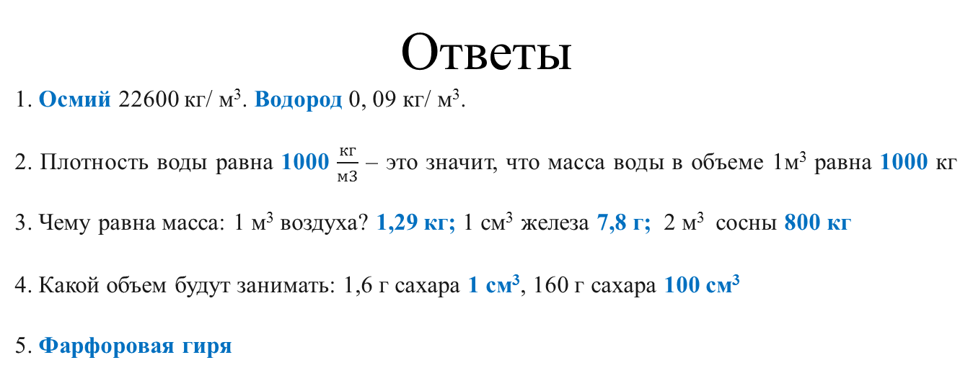
Ответы
1. Осмий 22600 кг/ м³. Водород 0, 09 кг/ м³.
2. Плотность воды равна 1000 $\frac{кг}{м3}$ – это значит, что масса воды в объеме 1м³ равна 1000 кг
3. Чему равна масса: 1 м³ воздуха? 1,29 кг; 1 см³ железа 7,8 г; 2 м³ сосны 800 кг
4. Какой объем будут занимать: 1,6 г сахара ­­­­­­­­­1 см³, 160 г сахара 100 см³
5. Фарфоровая гиря

Slide 12
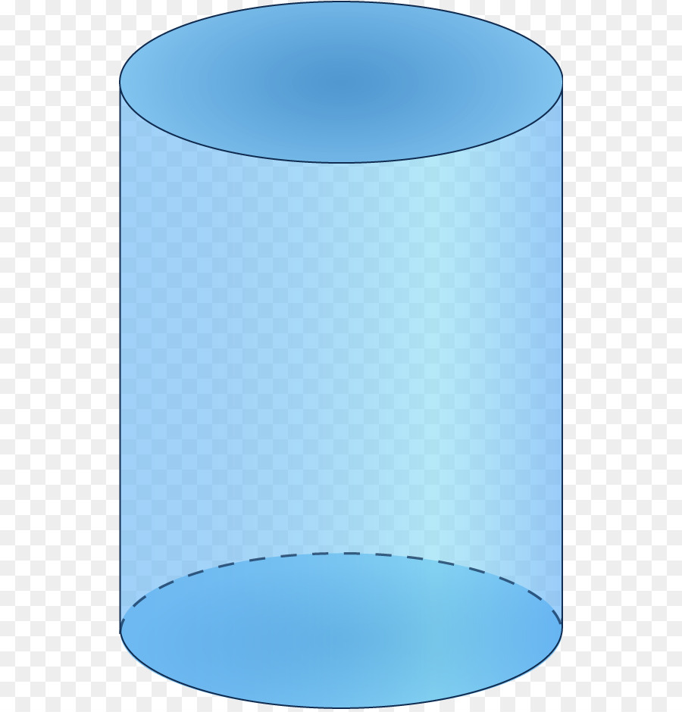
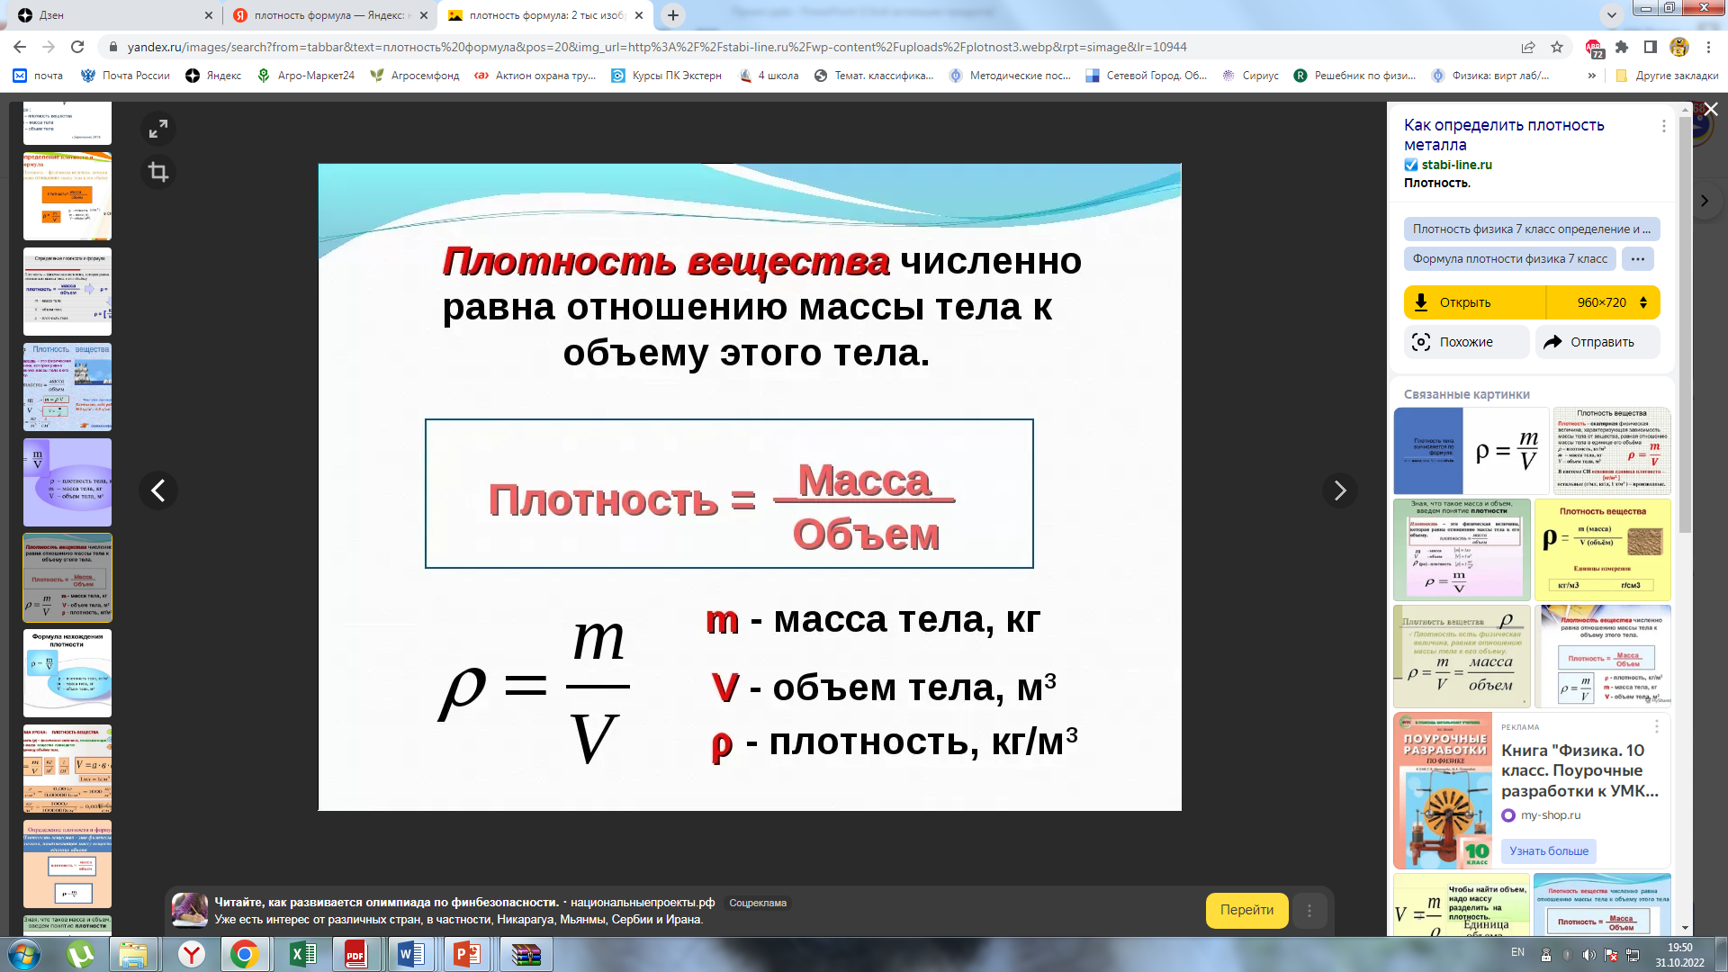
Методы определения плотности
Весы, линейка

Slide 13
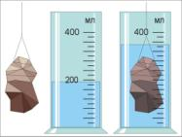
Методы определения плотности

Slide 14
Д/з (на выбор): § 22, Упр 7
§ 22, задание эксп. стр. 64
§ 22, найти в Интернете: есть ли прибор для определения ρ?

Slide 15
Спасибо за работу на уроке!

